Slide 1
Работа с личностными результатами в школьной системе оценки качества образования
Ларькова Инна Александровна
методист отдела мониторинга
«ЦОКО»

Slide 2
Взгляды на вопрос оценки личностных результатов
Формальное отношение к оценке личностных результатов
Оценка личностных результатов – сфера деятельности школьного психолога
Необходима такая система оценки, которая позволит выстроить эффективную работу в школе по формированию личностных результатов

Slide 4
Результаты освоения образовательной программы
Предметные
Универсальные учебные действия = «Умение учиться»
Личностные
регулятивные
Метапредметные
познавательные
коммуникативные

Slide 5
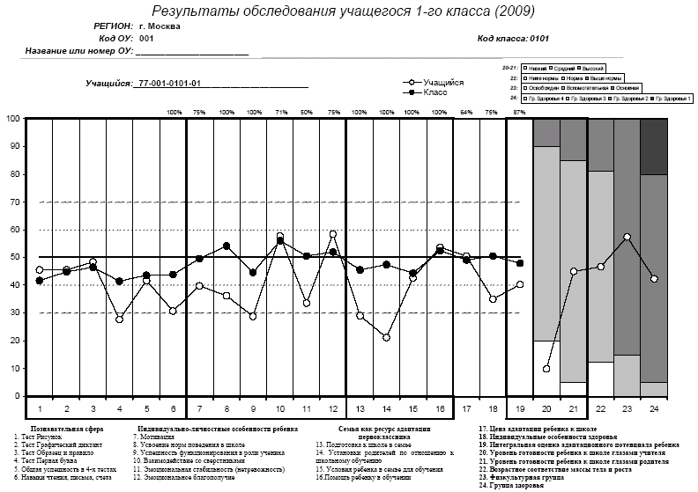
Оценка личностных результатов в начальной школе

Slide 6
Оценка личностных результатов в основной школе
Основные проблемы:
Проблема организации процедуры оценки личностных результатов
Проблема использования полученных данных в построение образовательной среды школы

Slide 7
Предложения
Создание банка методик для диагностики личностных результатов
Обобщение опыта разработки карт наблюдения, анкет
Разработка модели детско-взрослой экспертизы

Slide 8
Спасибо за внимание!
Контактный телефон: 246-00-25
E-mail: larkova@coko24.ru

